Slide 1
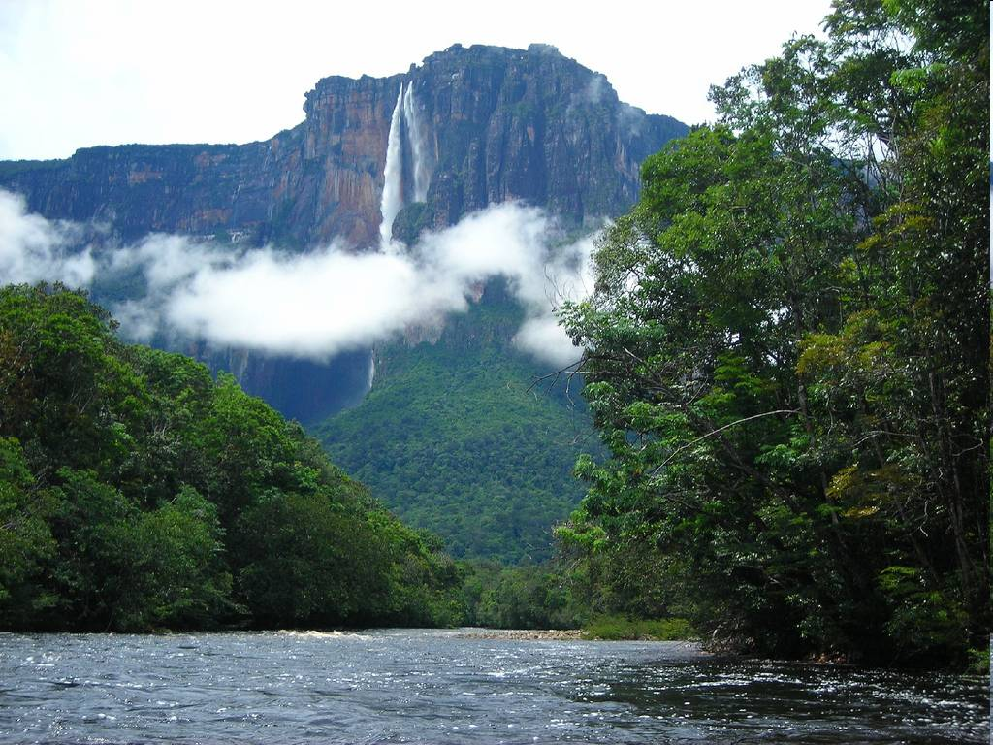

SALTO DEL ANGEL
VENEZUELA
José Luis

Slide 2
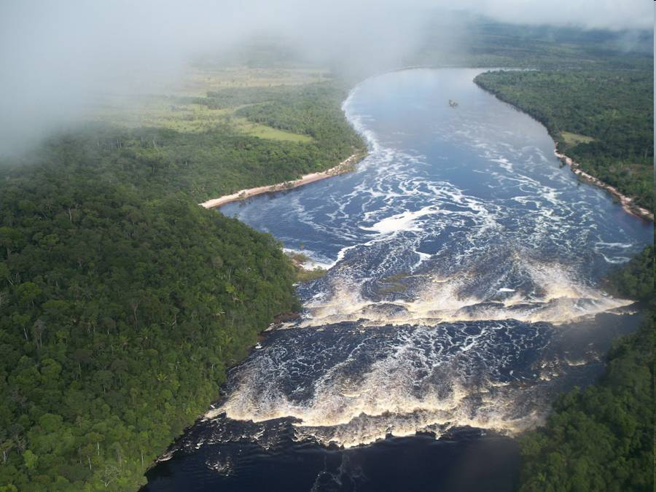

Slide 3
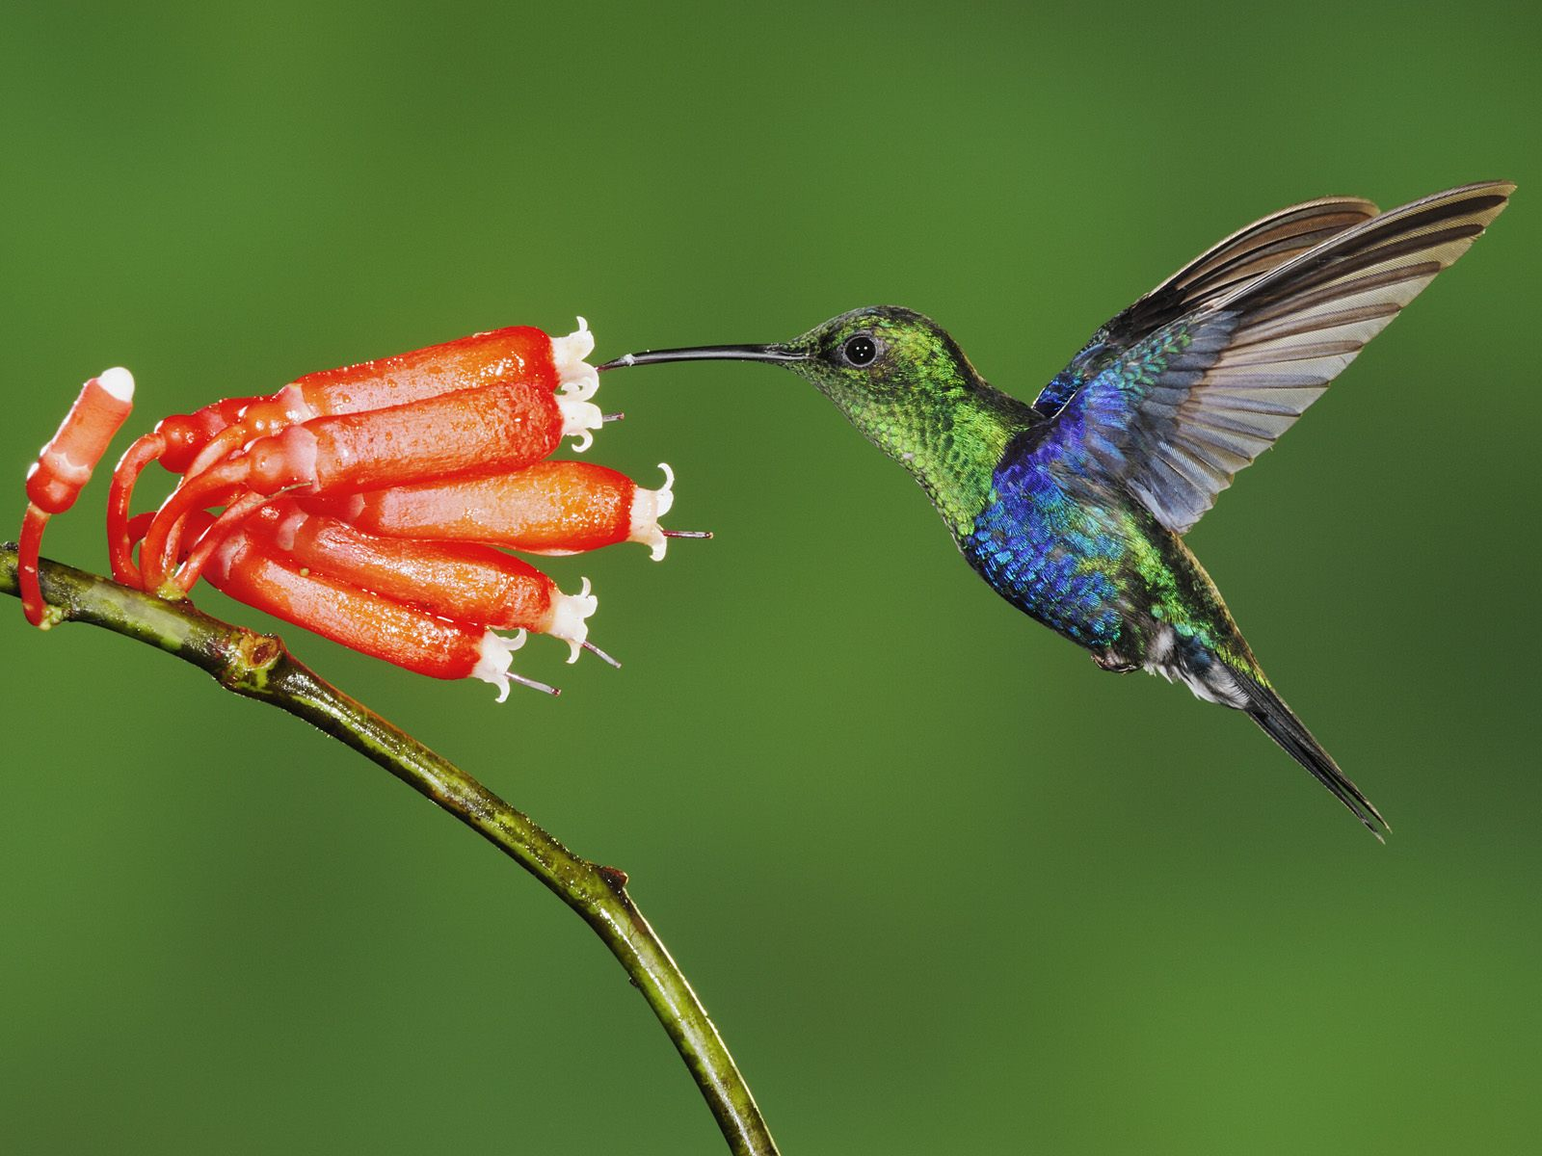

Slide 4
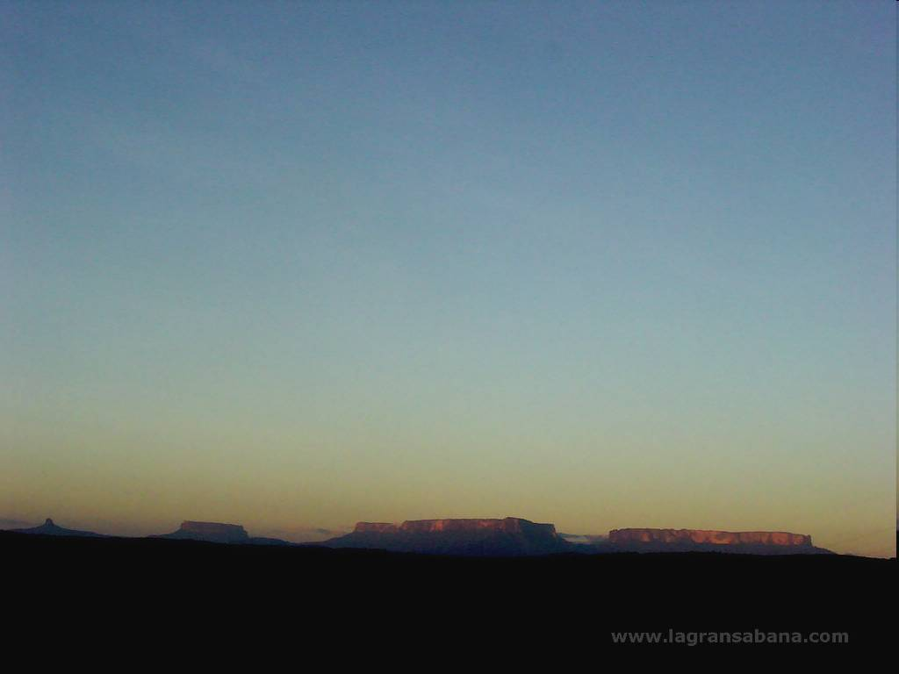

El Salto Ángel (Kerepakupai Vená en pemón, que significa «salto del lugar más profundo») es el salto de agua más alto del mundo, con una altura de 979 m (807 m de caída ininterrumpida) generada desde el Auyantepuy. Se localiza en el Parque Nacional Canaima, en el estado Bolívar, Venezuela.
Este espacio natural protegido, establecido como parque nacional el 12 de junio de 1962 y declarado Patrimonio de la Humanidad por la Unesco en 1994, se extiende sobre un área de más de 30.000 km² (similar a la extensión territorial de Bélgica), hasta las fronteras con Guyana y Brasil y por su tamaño es uno de los más extensos del mundo. El nombre con el que es conocido internacionalmente, Salto Ángel, fue sugerido por un venezolano en honor al aviador estadounidense Jimmie Ángel, que en el año 1937 corroboró más formalmente la existencia y ubicación exacta de la caída al sobrevolarla en su avioneta y más tarde posarse en su cima, dándole con esto repercusión mundial. En el siglo XXI, fue una de las 28 finalistas en la elección de las Siete maravillas naturales del mundo

Slide 5
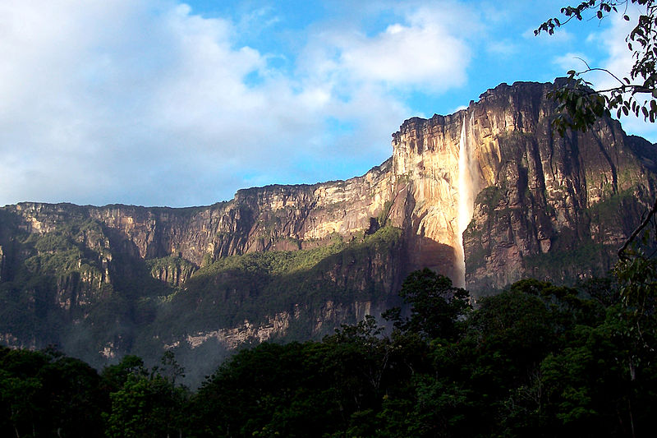

Slide 6
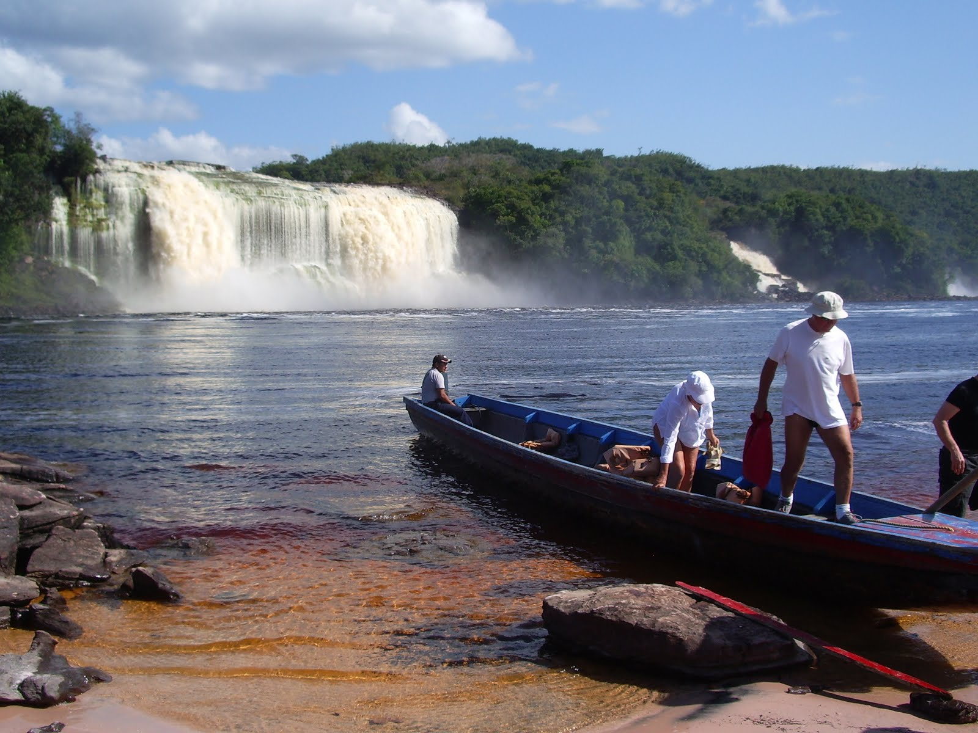

Slide 7
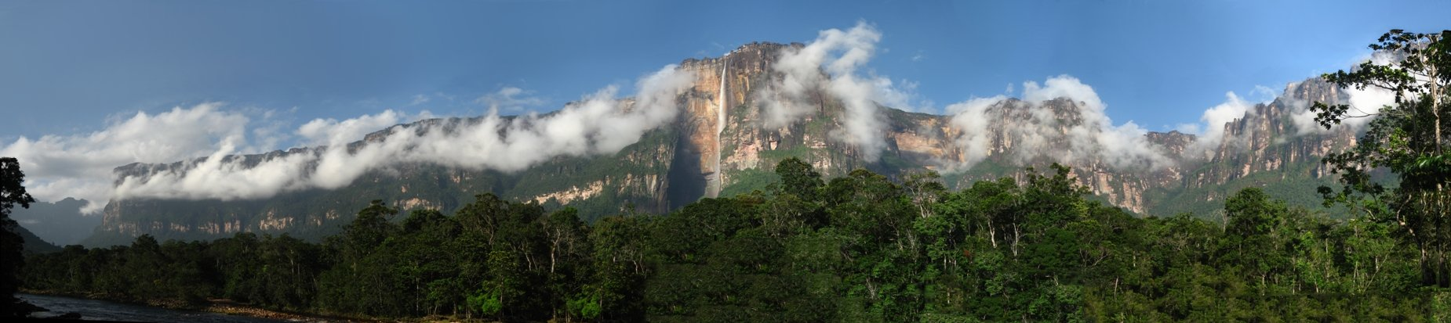

Slide 8
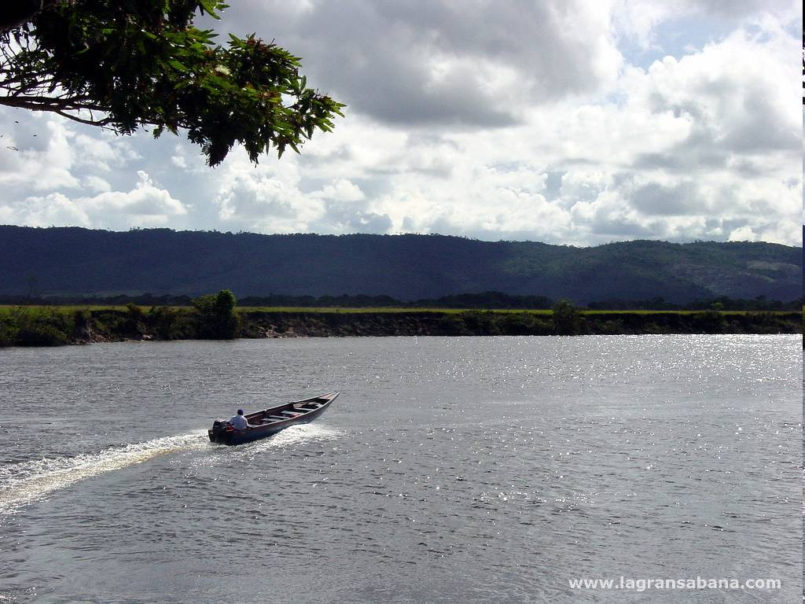

Slide 9
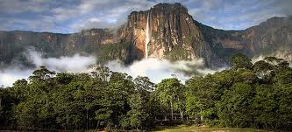

Slide 10
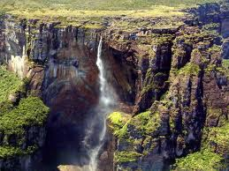

Slide 11
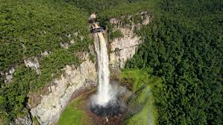

Slide 12
El primer explorador en llegar al río que alimenta las cataratas, en zona habitada por los pemones, fue el letón Aleksandrs Laime. Hizo la ascensión del Auyan-tepui en 1955. Dio al río el nombre de uno de los más hermosos ríos de Letonia, el río Gauja. Si bien el nombre indígena de las caídas ya rara vez se utiliza, el nombre pemón del río, Kerep, sigue siendo ampliamente utilizado.
Laime también fue el primer europeo en recorrer un sendero que conduce desde el río Churun a la base de las cataratas. En el camino hay un punto geográfico comúnmente utilizado para fotografiar las caídas. Es llamado "Mirador Laime" en su honor. Este camino es utilizado ahora por la mayoría de los turistas desde el campamento de Isla Ratón.
La altura de las cataratas se determinó por una investigación de la National Geographic Society llevada a cabo por la periodista Ruth Robertson en 1949.
Un libro de Lucas Dickinson, Cuatro ángeles, relató el éxito de la primera subida hasta el Auyantepui de cara a la parte superior de las cataratas.

Slide 13
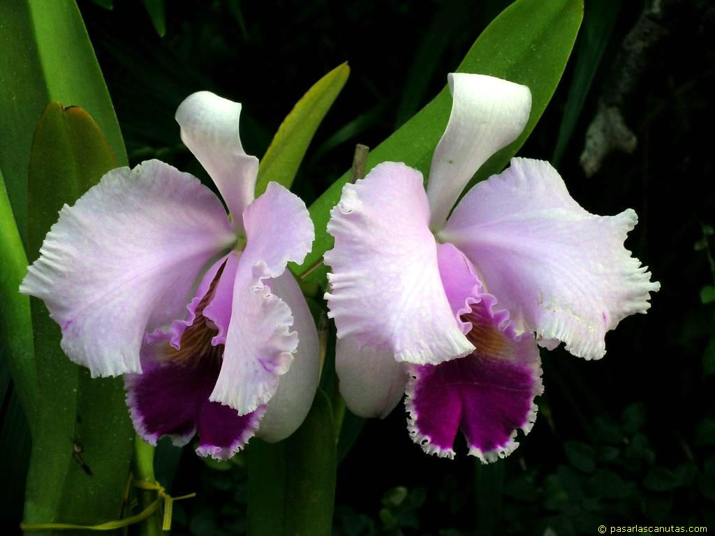

Slide 14
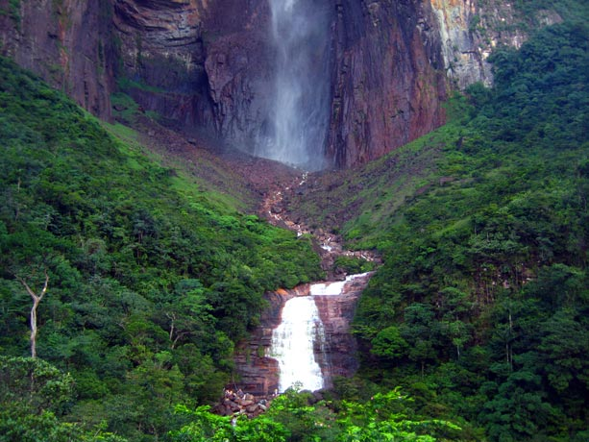

Slide 15
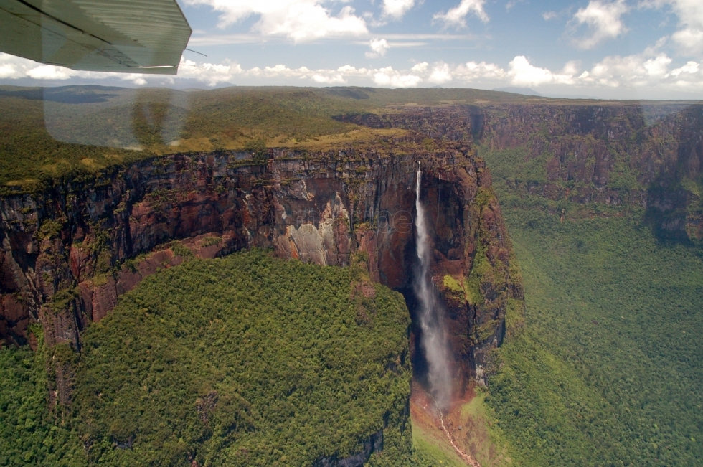

Slide 16
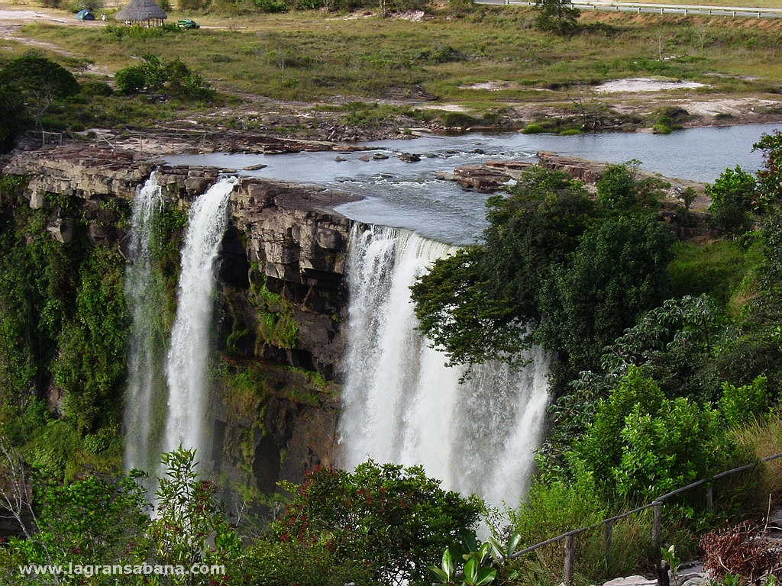

Slide 17
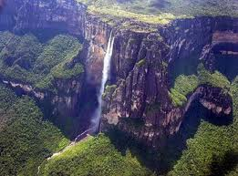

Slide 19
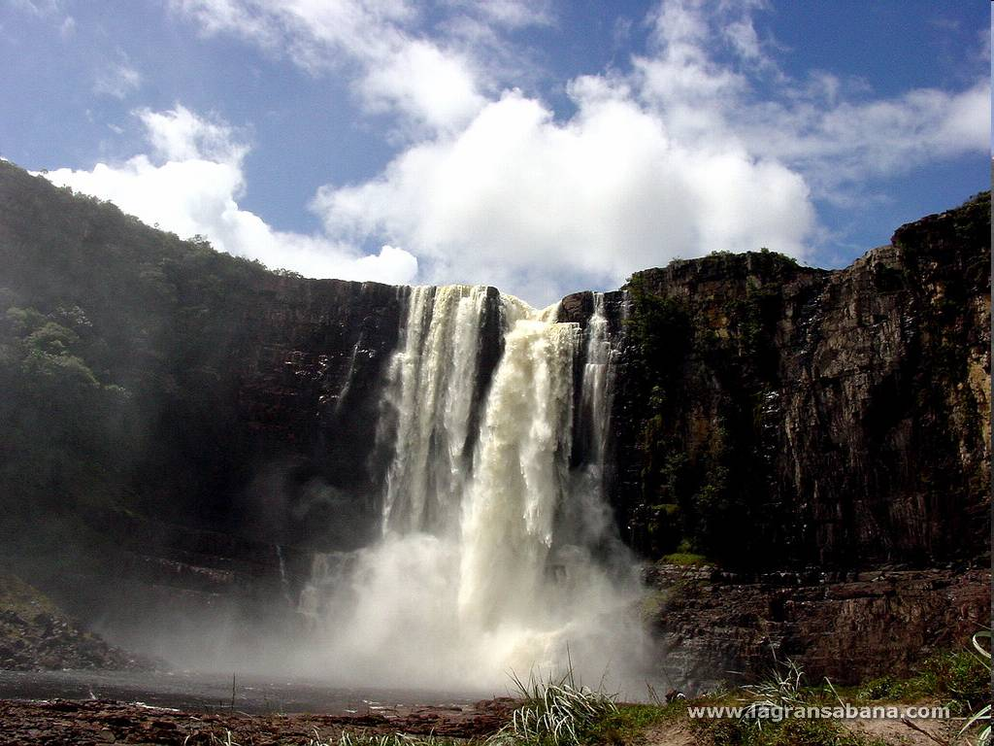

Slide 20
El Salto Ángel es una de las mayores atracciones turísticas de Venezuela, pero incluso en la actualidad, un viaje a las cataratas no es un asunto simple, debido a que la zona se encuentra aislada por la espesa selva, y los tepuyes hacen peligrosa la navegación aérea. Se puede llegar a la región mediante un vuelo en avioneta desde Caracas o Ciudad Bolívar, para llegar a un campamento en Canaima. Otros turistas prefieren llegar a las cataratas por medios más naturales, cruzando la selva por las vías acuáticas hasta llegar a la base del salto.
El Salto Ángel también es conocido erróneamente como Churún-Merú (cuando debería ser Kerepakupai Vená), nombre que corresponde en realidad a otra catarata que se encuentra en el mismo Tepuy, de unos 400 m de altura.
En Santa Elena de Uairén Ciudad Guayana y Ciudad Bolívar hay operadores turísticos que realizan excursiones por tierra, agua y aire (en avioneta o helicóptero), para observar el Auyantepuy y sus numerosos saltos de agua. Las excursiones por tierra y agua se realizan desde el campamento Canaima y duran unas 13 horas.

Slide 21
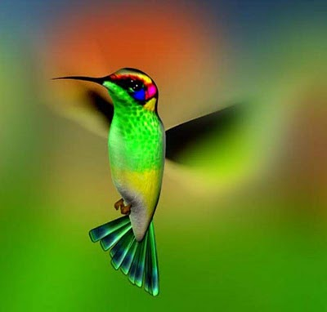

Slide 22
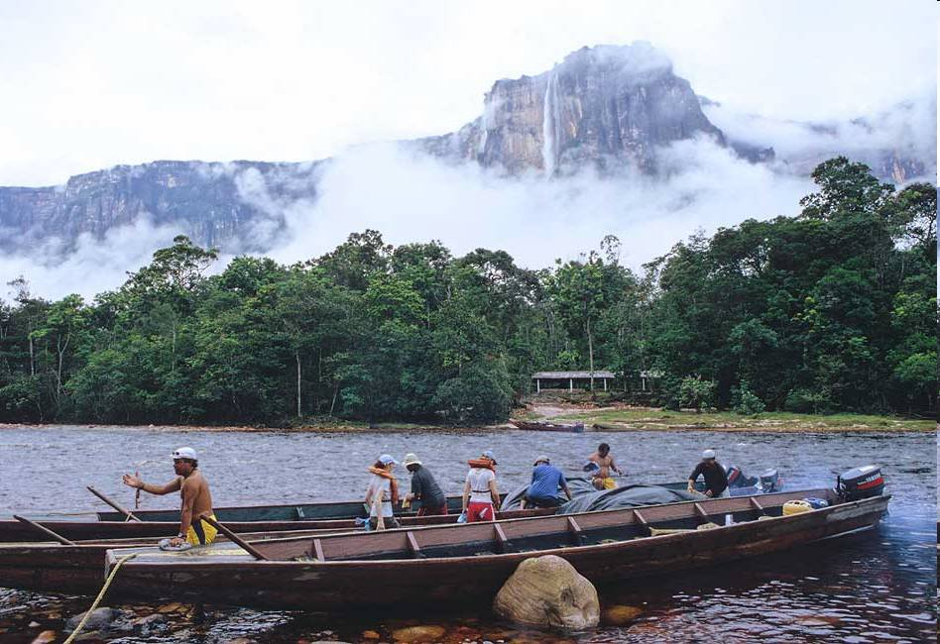

Slide 23
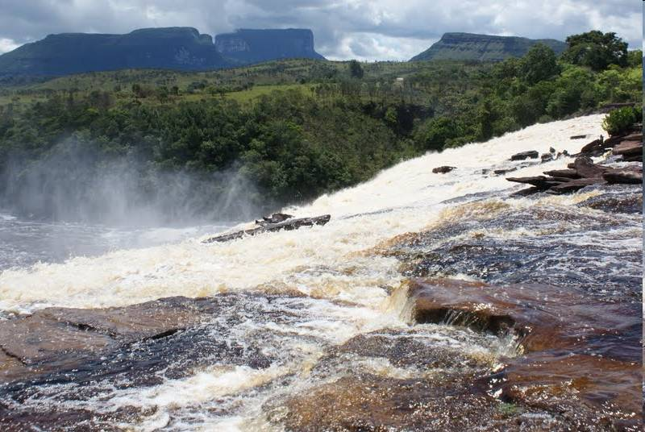

Slide 24
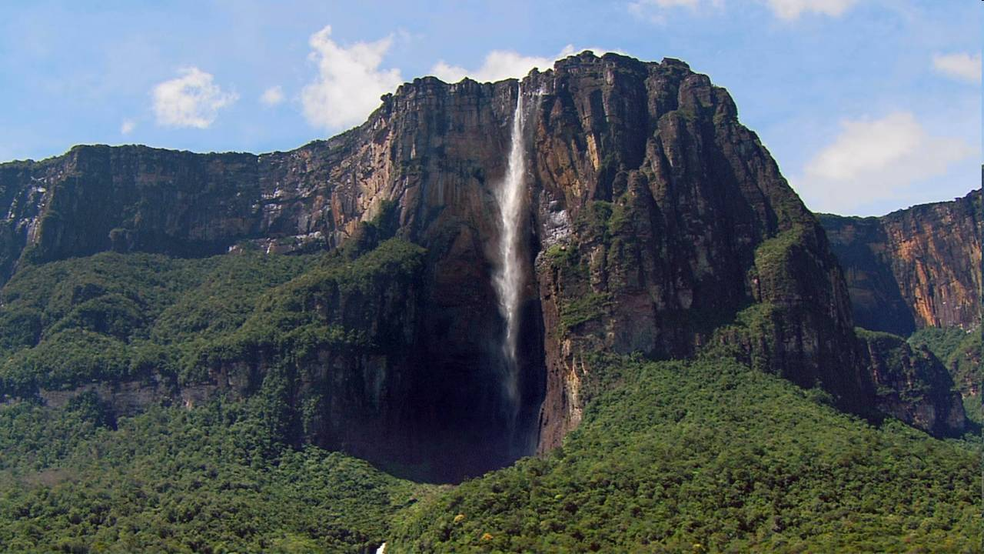

Slide 25
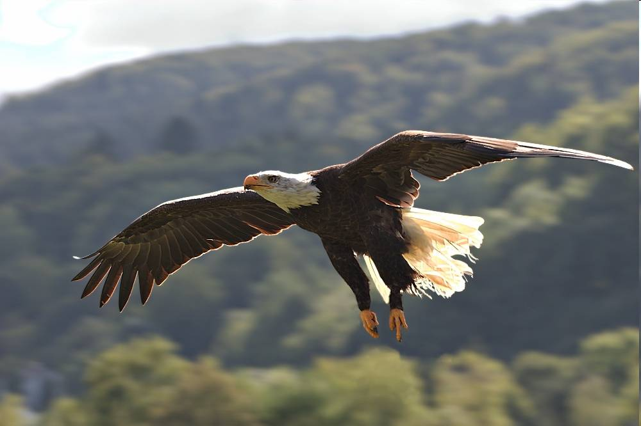

Slide 26
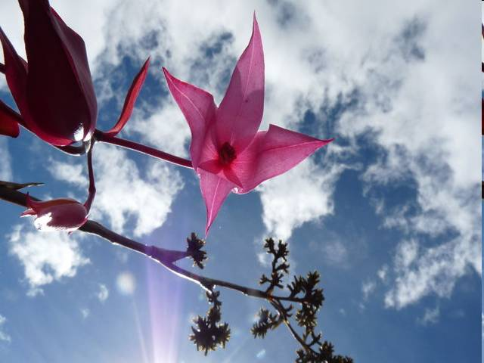

Slide 27
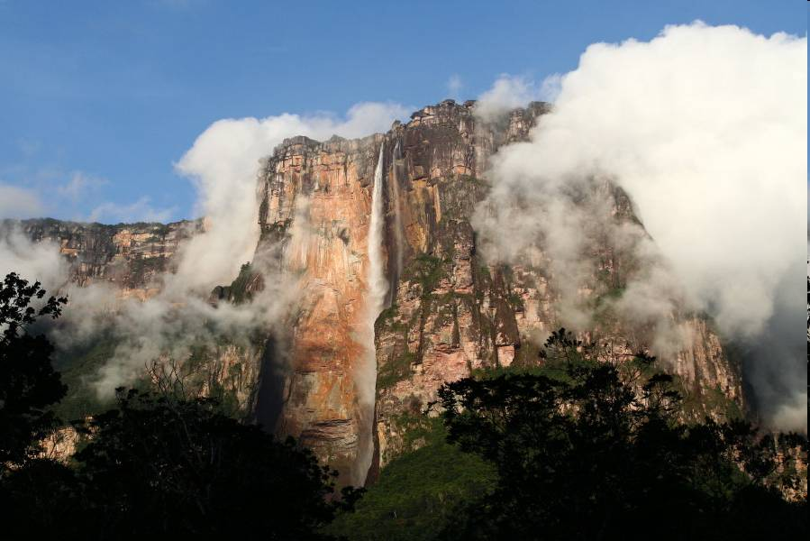

Slide 28
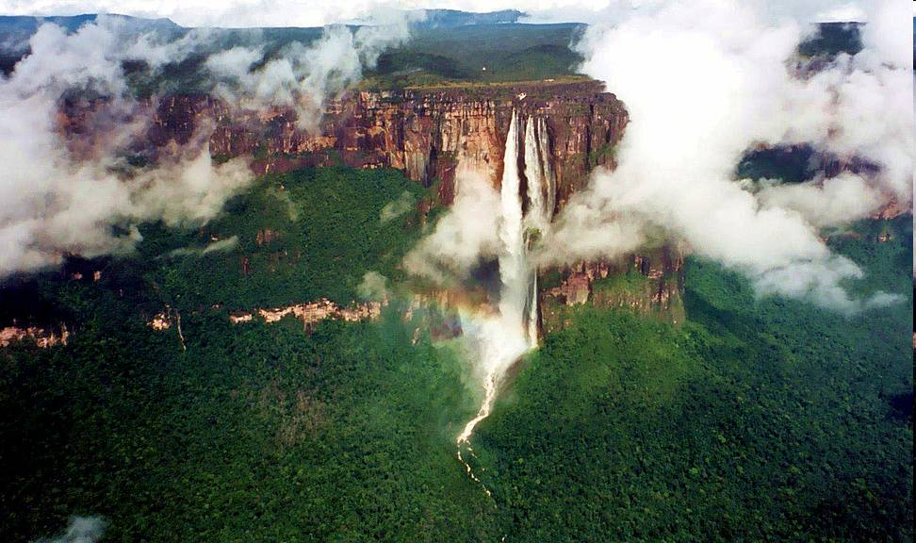

Slide 29
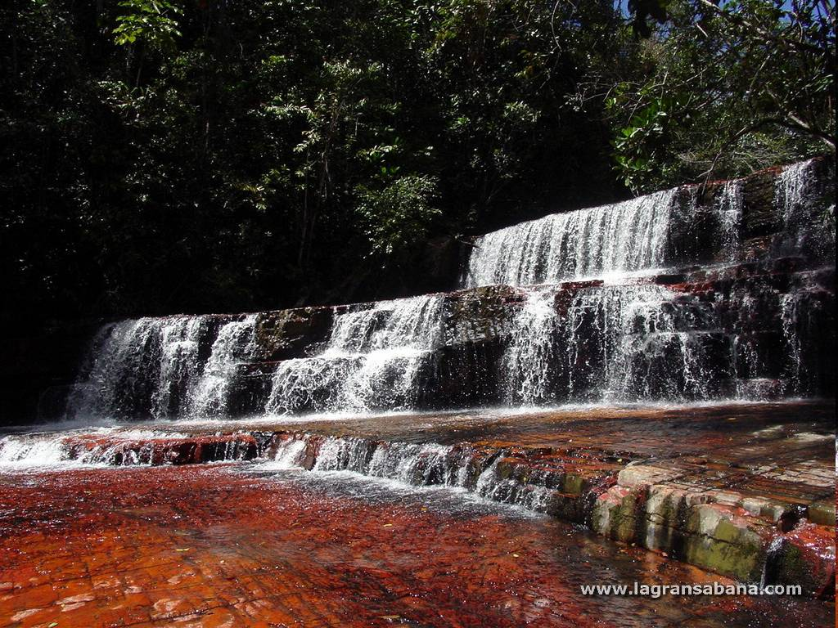

Slide 31
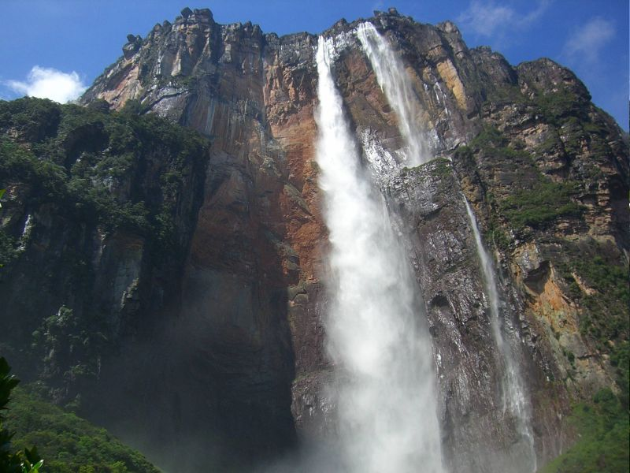

Slide 32
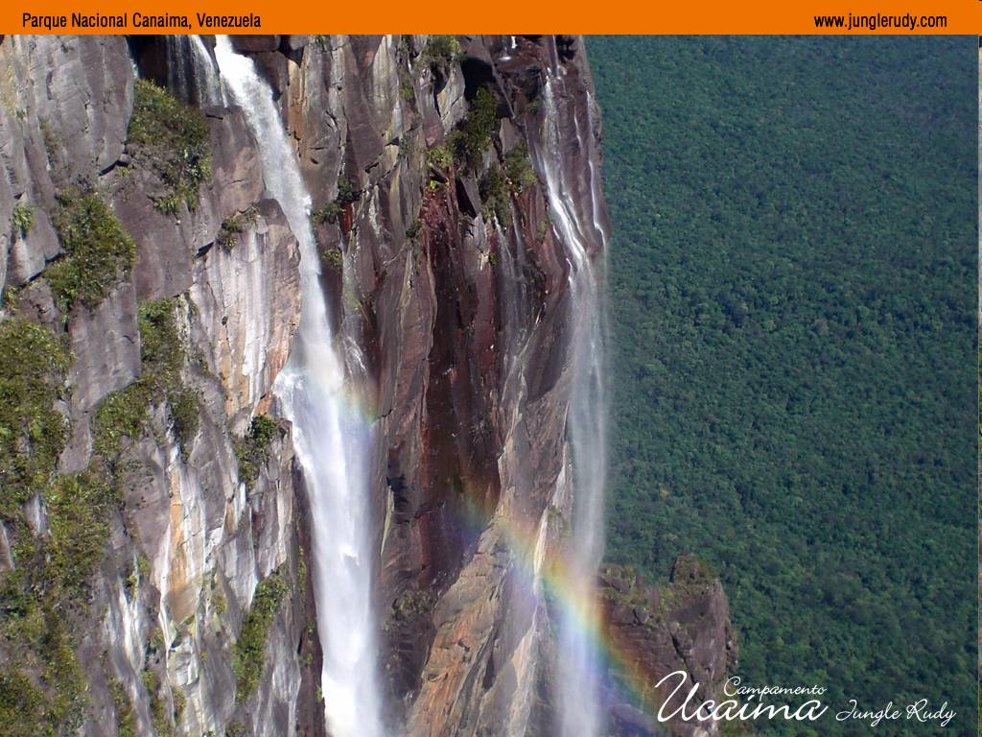

Slide 33
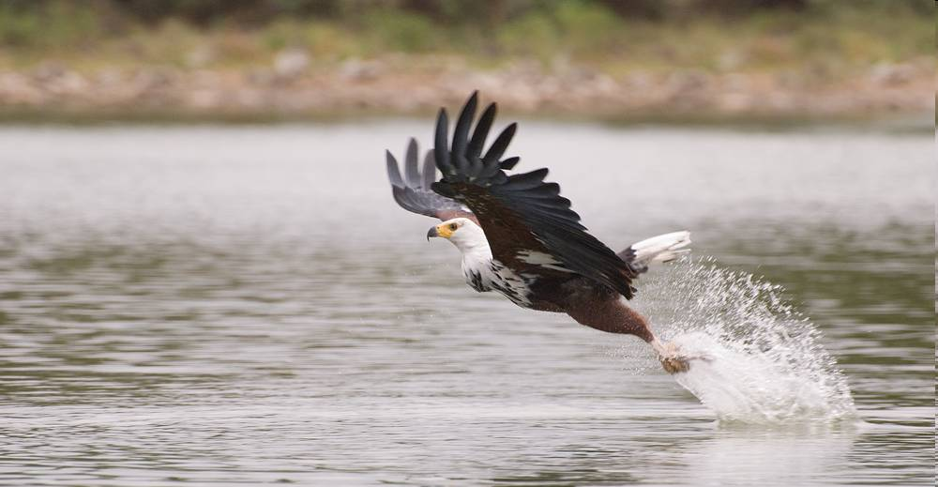

Slide 34
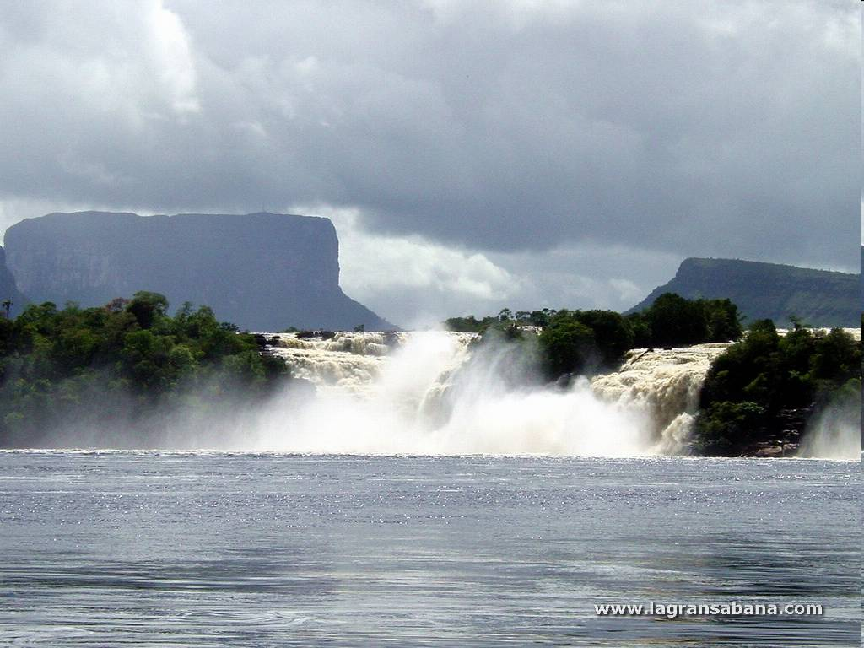

Slide 35
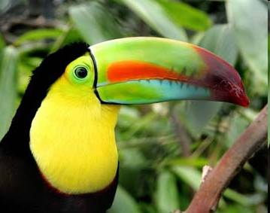

Slide 36
UN FUERTE ABRAZO
QUE TENGAS UN
BUEN DIA
José Luis
FOTOS DE LA RED

Slide 37



Accede a la sección que desees desde aquí:
Propia Creación
De la Red
Dedicatorias | Fechas Especiales | Graciosos
Historia y Arte | Lugares | Musicales
Naturaleza y Ciencias | Política | Reflexión
Religiosos | Románticos | Salud
Dedicatorias | Fechas Especiales | Graciosos
Historia y Arte | Lugares | Musicales
Naturaleza y Ciencias | Política | Reflexión
Religiosos | Románticos | Salud
Si deseas recibir pps periódicamente en tu correo electrónico subscríbete aquí:

